Slide 1

BASE TRANSCEIVER STATION
ANALISIS KUALITAS JARINGAN BERDASARKAN JARAK PENGGUNA
PENGANTAR TELEKOMUNIKASI

Slide 2
KELOMPOK 10
SK1A
AKBAR KRISHNAWAN ( 09011282025055 )
AGIL ANJAS FRANDESCA ( 09011282025087 )
M ATHAR ALTHARIQ IRAWAN ( 09011282025043 )
M ADI TRI HUSODO ( 09011282025033 )

Slide 3
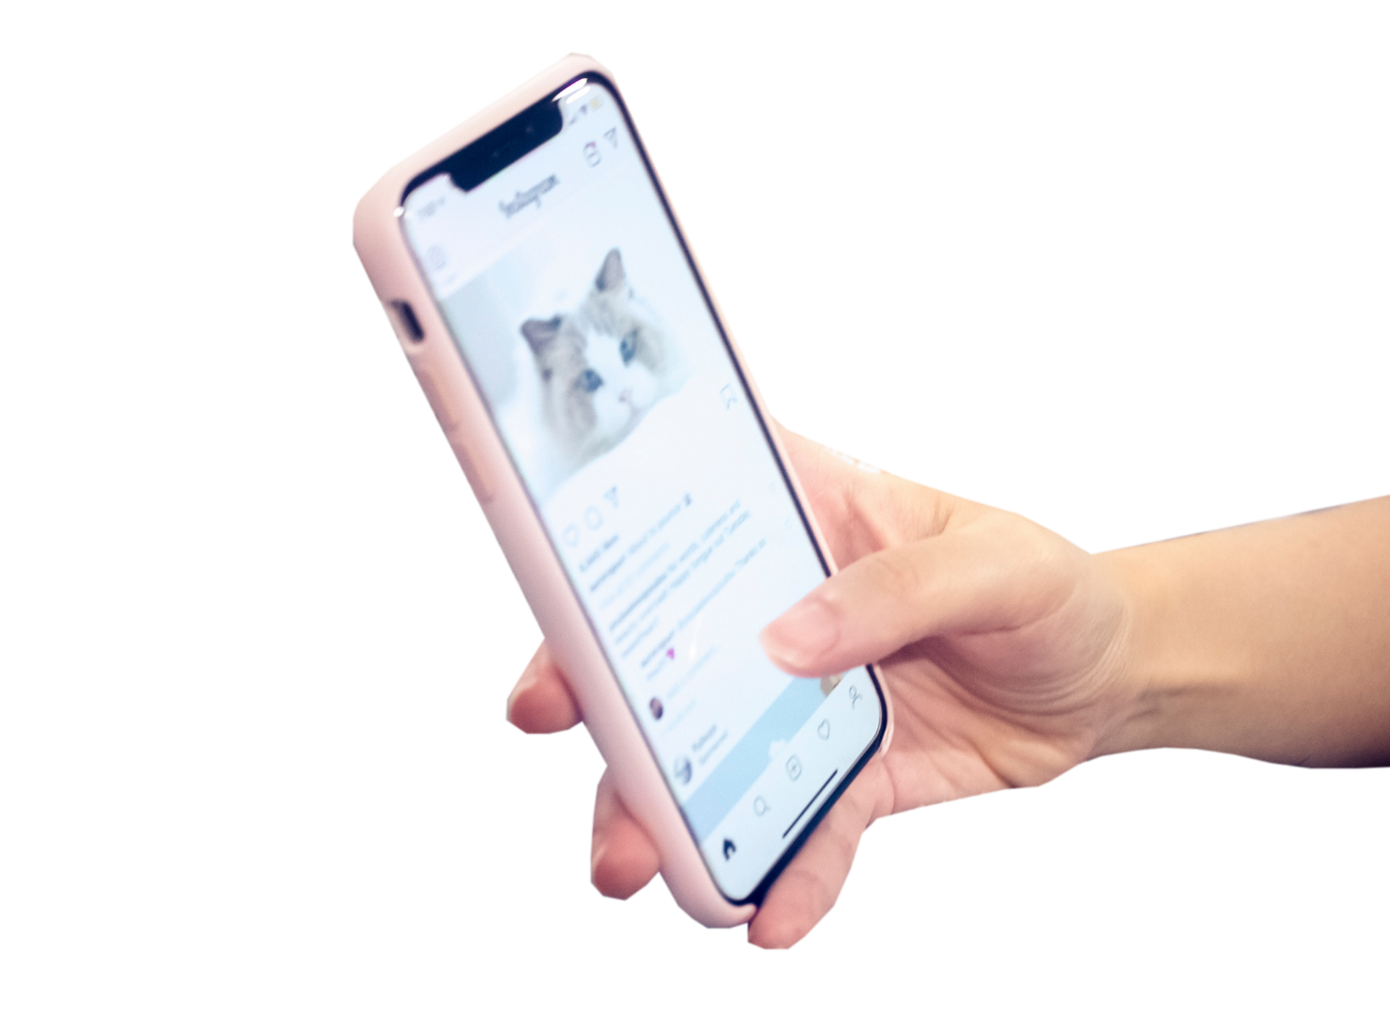
PENDAHULUAN
Di zaman digital sekarang dimana gadget sudah menjadi barang wajib pribadi masing-masing, internet adalah salah dari satu paket yang tidak bisa dilepaskan dari gadget seolah-olah internet adalah jantung dari gadget itu sendiri. Kita dapat mengakses informasi apapun yang kita inginkan berkat internet. Dan disini kami ingin menganalisa jaringan wifi Myrepublic dan provider Telkomsel.

Slide 4
RSRP (Reference Signal Received Power)
PENGERTIAN
TABEL STANDAR
Kategori | Range Nilai RSRP
Sangat bagus | ≤-80
Bagus | ≤ -90, < -80
Normal | ≤ -100, < -90
Buruk | ≤ -120, < -100
Sangat buruk | < -120
Merupakan sinyal LTE power yang diterima oleh user dalam frekuensi tertentu. semakin jauh jarak antara site dan user, maka semakin kecil pula RSRP yang diterima oleh user. RS merupakan Reference Signal atau RSRP di tiap titik jangkauan coverage. user yang berada di luar jangkauan maka tidak akan mendapatkan layanan LTE.

Slide 5
RSRQ (Reference Signal Ricieved Quality)
PENGERTIAN
TABEL STANDAR
Kategori | Range Nilai RSRP
Sangat bagus | -9
Bagus | -10, ≤ -9
Normal | -15, ≤ -10
Buruk | -19, ≤-15
Sangat buruk | < -20
RSRQ (Reference Signal Receive Quality) adalah rasio/perbandingan antara RSRP dan wideband power. RSRQ merupakan kualitas sinyal yang diterima UE. RSRQ juga dipengaruhi oleh sinyal,dan noise dan juga interference yang diterima EU. Semakin kecil range nilai RSRQ yang dihasilkan maka semakin bagus ( less are better ).

Slide 6
RSSNR ( Reference Signal Signal to Noise Ratio )
PENGERTIAN
TABEL STANDAR
Reference Signal Signal to Noise Ratio atau biasanya disingkat dengan SNR atau S/N Ratio adalah ukuran yang digunakan untuk membandingkan tingkat Sinyal yang diinginkan dengan tingkat Kebisingan atau Noise yang tidak diinginkan yang diambil dari latar belakang. Dengan kata lain, Signal to Noise Ratio ini juga dapat didefinisikan sebagai rasio daya sinyal terhadap daya noise yang dinyatakan dalam satuan decibel (dB) ( more are better ).
Kualitas | Nilai ( Satuan Db )
Sangat bagus | 30 – 15
Bagus | 15 – 0
Normal | 0 – (-5)
Buruk | (-5) – (-11)
Sangat buruk | (-11) – (-20)

Slide 7
TIMING ADVANCE, SRV, dan MCC & MNC
TIMING ADVANCE
SRV
MCC & MNC
Timing Advance (TA) adalah waktu yang diperlukan oleh sinyal menempuh jarak antara BTS dengan mobile station yang merupakan standar pada GSM. BTS akan memberikan sebuah TA ke mobile station berdasarkan jarak dari mobile station. Dasar dari TA adalah teknologi TDMA yang memerlukan timing atau pengukuran waktu yang sangat presisi antara BTS dengan MS.
Catatan SRV adalah catatan sumber daya Domain Name System (DNS) yang digunakan untuk mengidentifikasi komputer yang menghosting layanan tertentu. Catatan sumber daya SRV digunakan untuk menemukan pengontrol domain untuk direktori aktif
MCC adalah singkatan dari mobile country code yang bisa di artikan sebagai kode Handphone /ponsel/smartphone untuk masing-masing negara.
MNC adalah singkatan dari mobile network code yang bisa di artikan sebagai kode jaringan seluler . mnc berfungsi untuk mengidentifikasi sebuah provider/operator jaringar seluler sebuah negara

Slide 8
DOWNLOAD SPEED dan UPLOAD SPEED
DOWNLOAD SPEED
UPLOAD SPEED
Seberapa cepat data ditarik dari server yang bersangkutan. Biasanya dihitung dengan satuan megabits per second (Mbps).
Seberapa cepat data dikirim ke server yang bersangkutan. Biasanya dihitung dalam satuan megabits per second (Mbps).

Slide 9
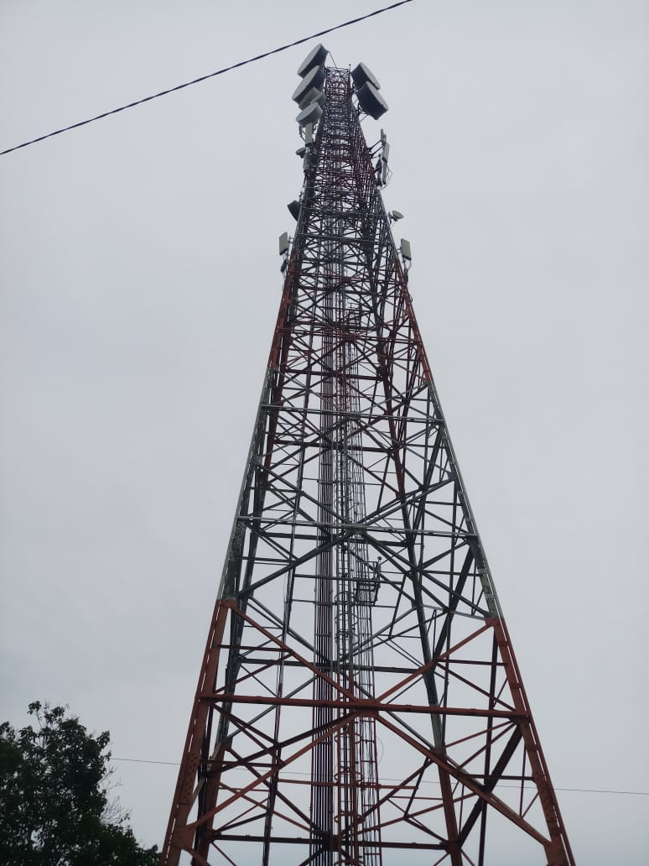
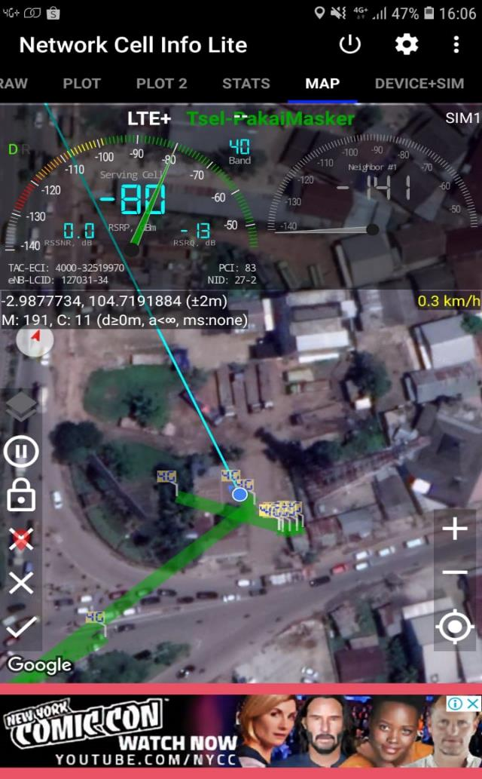
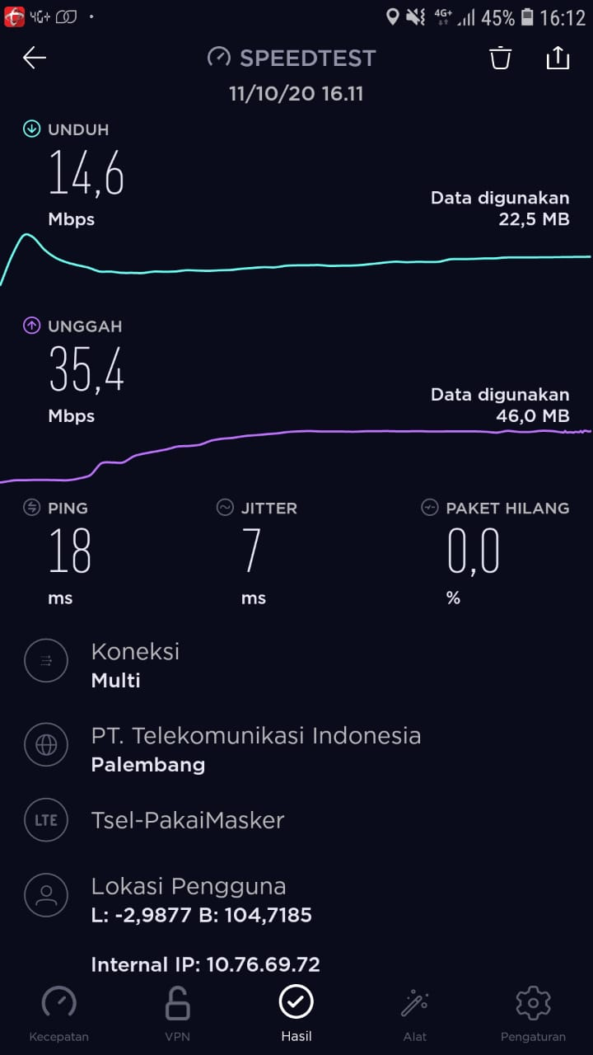
PERCOBAAN 1 TELKOMSEL

Slide 10
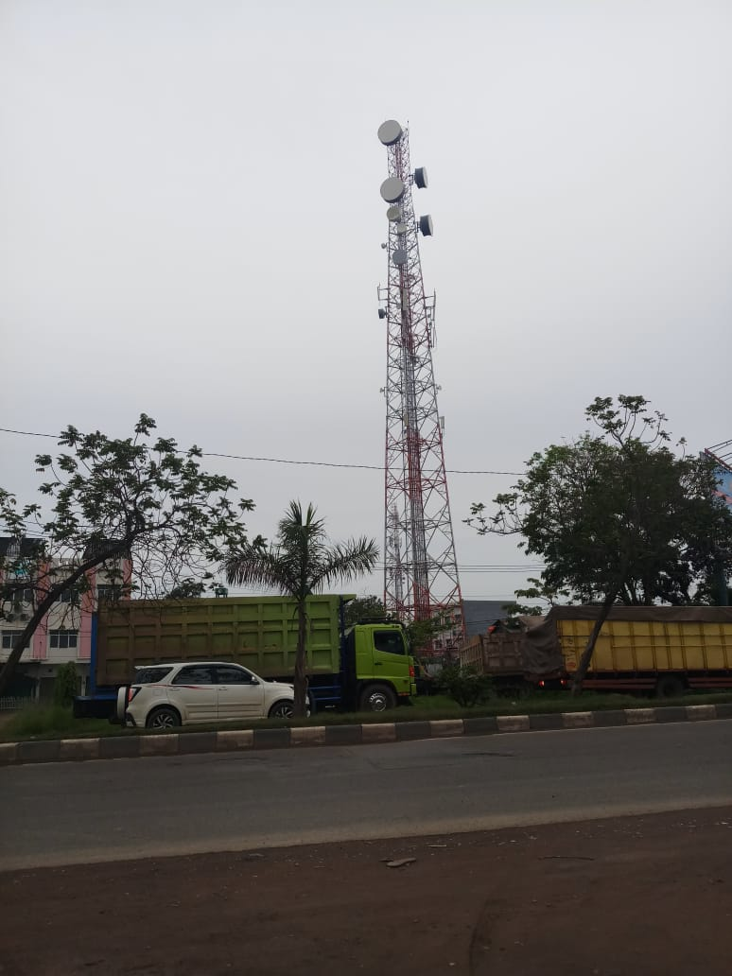
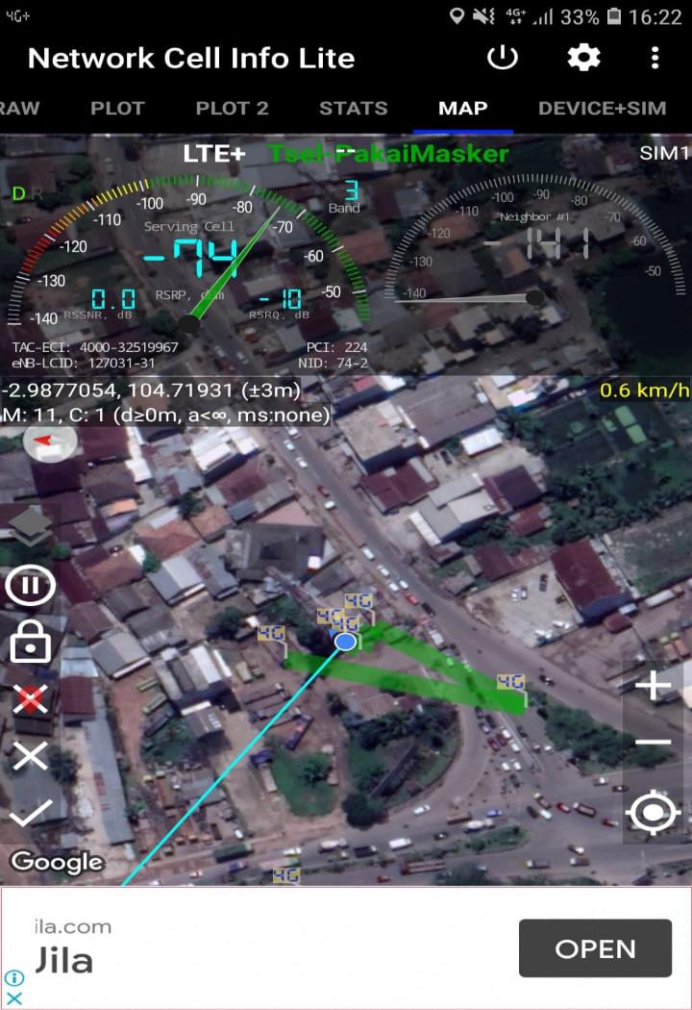
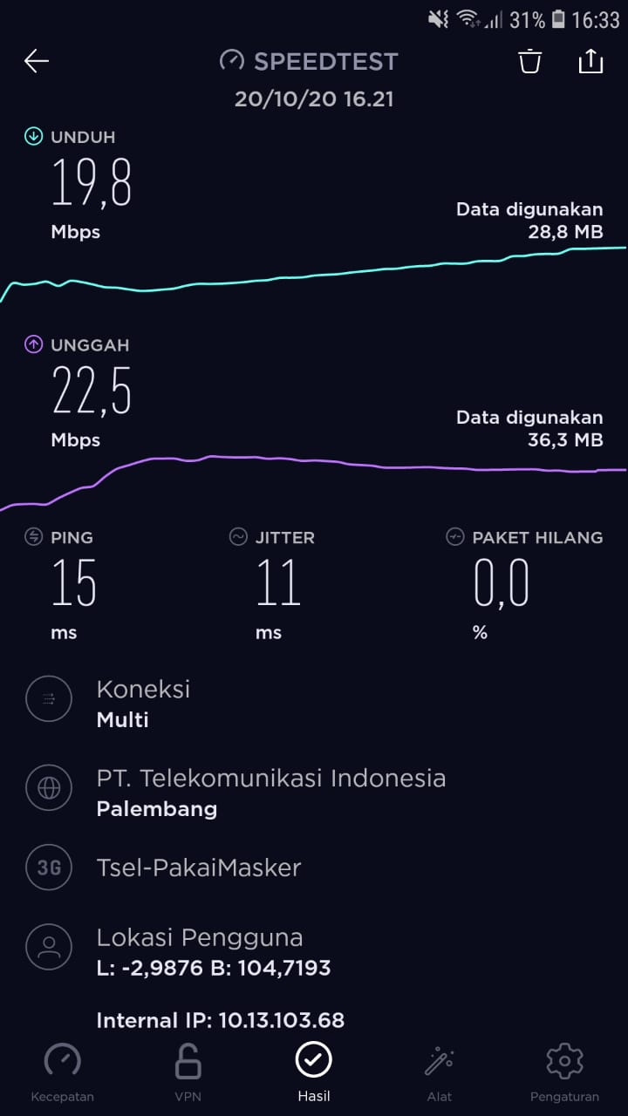
PERCOBAAN 2 TELKOMSEL

Slide 11
HASIL ANALISA PROVIDER TELKOMSEL
Area | Provider | RSRP | RSRQ | RSSNR | Download | Upload
Area Parameswara ( ~5m dari BTS ) | Telkomsel | -80dB | -13dB | 16,0dB | 14,6Mb/s | 35,4Mb/s
Area Parameswara ( ~50m dari BTS ) | Telkomsel | -68dB | -10dB | -0,0dB | 19,8Mb/s | 22,5Mb/s

Slide 12
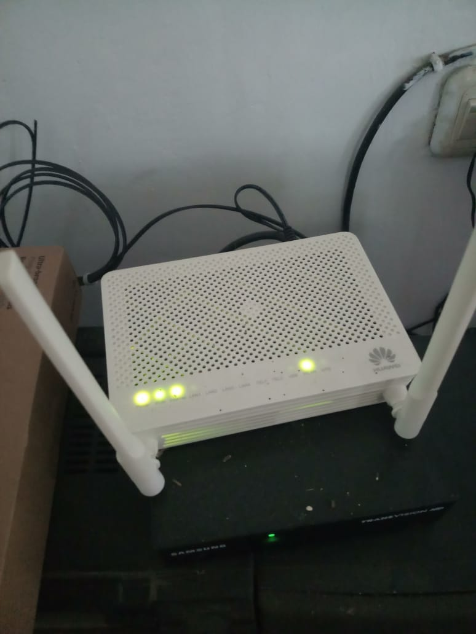
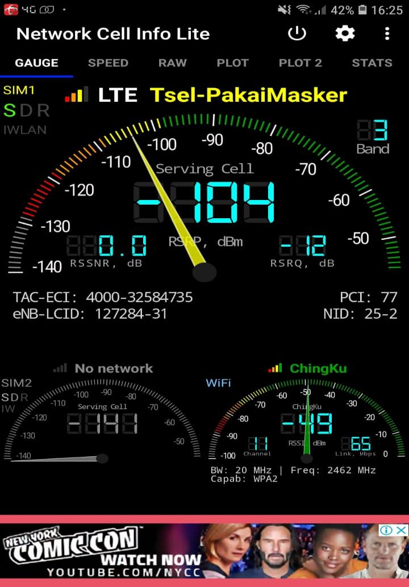
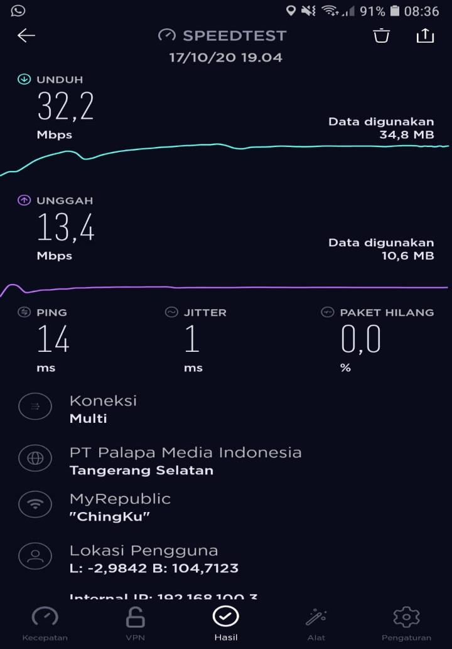
PERCOBAAN 1 MYREPUBLIC

Slide 13
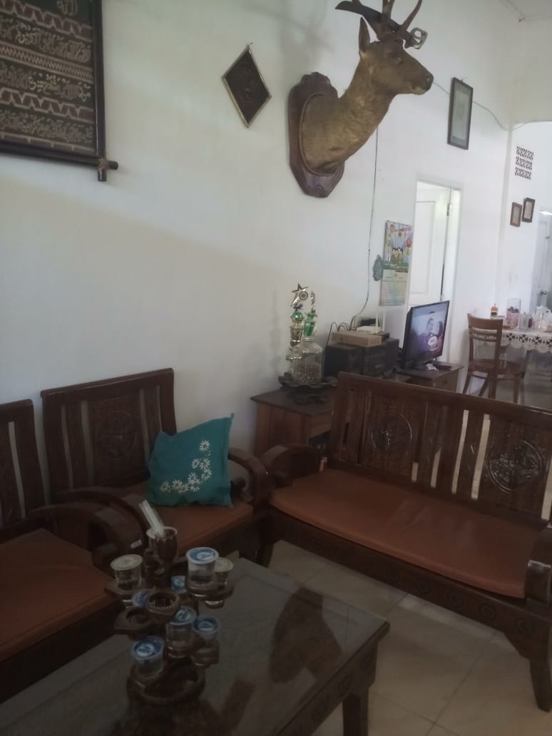
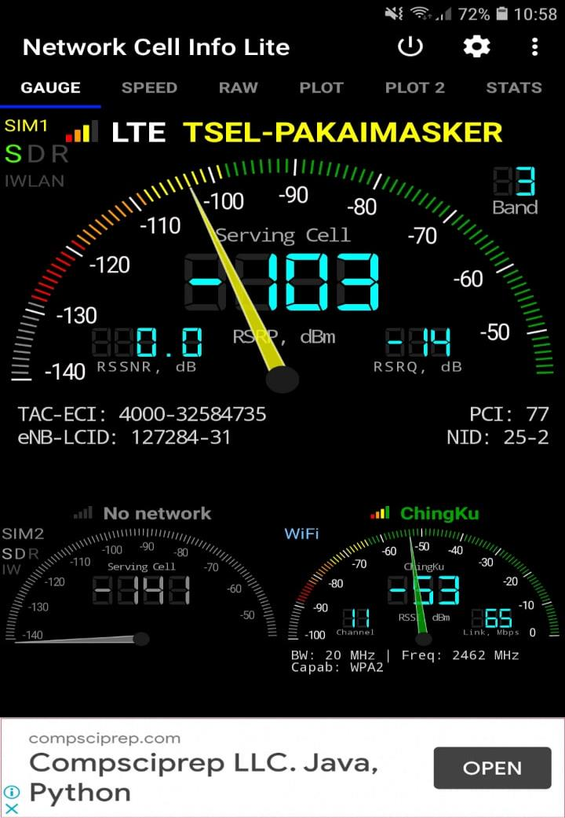
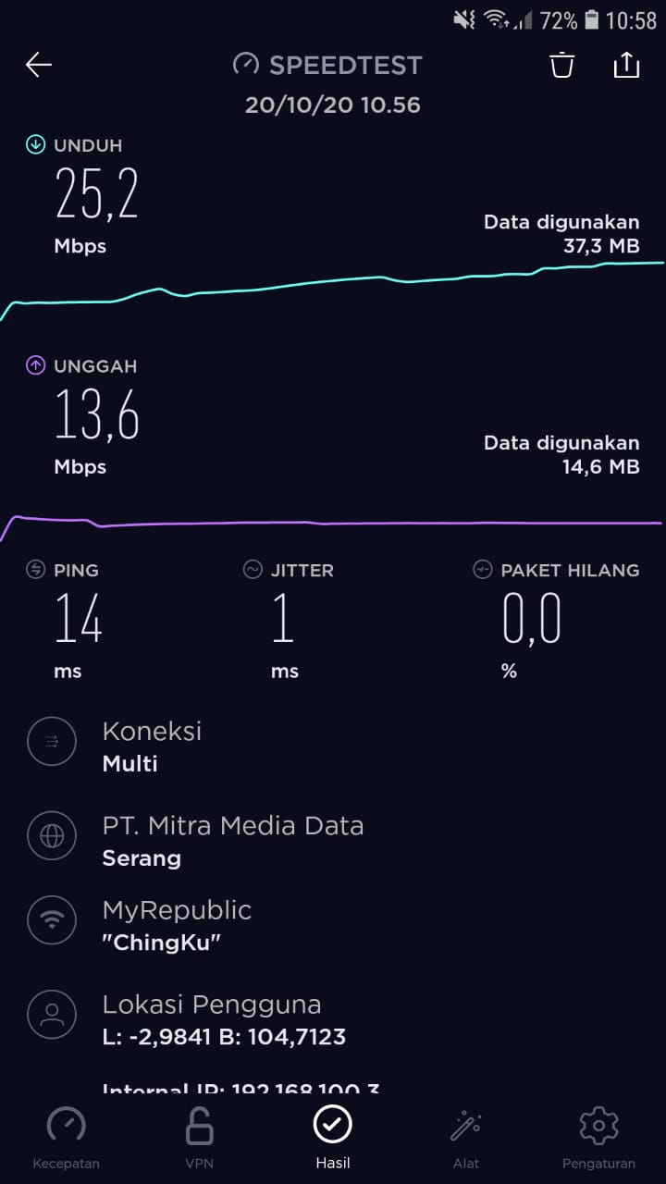
PERCOBAAN 2 MYREPUBLIC

Slide 14
HASIL ANALISA WIFI MYREPUBLIC
Area | WiFi | RSRP | RSRQ | RSSNR | Download | Upload
Area Barangan ( ~2m dari BTS ) | MyRepublic | -49dB | -12dB | 14dB | 32,2Mb/s | 13,4Mb/s
Area Barangan ( ~5m dari BTS ) | MyRepublic | -53dB | -7dB | 0dB | 25,2Mb/s | 13,6Mb/s

Slide 15
HASIL ANALISA
Dari 2 layanan jaringan yang telah kami lakukan percobaan ,dapat dilihat bahwa kedua memiliki keunggulan dan kelemahan masing-masing . Dimana pada hasil percobaan tersebut menunjukkan bahwa provider yang berbasis wireless lebih mengutamakan mobilitas karena mereka menyediakan layanan jaringan dengan cakupan area yang cukup luas terlihat dari hasil percobaan diatas dilakukan dengan perbandingan jarak yang cukup jauh tetapi tidak memiliki penurunan kualitas sinyal ataupun jaringan yang cukup signifikan. Namun perlu dicatat kualitas jaringan wireless dapat dipengaruhi factor lain seperti jam kerja yang padat dimana setiap orang dengan serentak menggunakan jaringan tersebut dan juga factor cuaca, jaringan wireless seringkali terganggu oleh cuaca yang buruk. Sedangkan dapat kita lihat hasil percobaan pada provider yang menyediakan jaringan secara wired, mereka memiliki jangkauan yang kecil tetapi jika kita lihat dari kualitas jaringan mereka sangat menjanjikan dan untuk gangguan sendiri, jaringan wired sendiri tidak akan terganggu oleh traffic yang padat ataupun juga cuaca yang buruk. Namun perlu dicatat bahwa provider yang menyediakan jaringan wired biasa mematok harga yang relative mahal dibandingkan jaringan wireless.

Slide 16
KESIMPULAN
Kesimpulan dari hasil percobaan kelompok kami kali ini ialah bahwa jarak kurang menjadi factor penentu baik buruknya jaringan. Dan dari kedua provider yang telah kami uji coba kedua memiliki pengalaman internet yang sangat baik. Kedua provider tersebut sudah sangat mencukupi bagi kalian yang ingin menggunakannya untuk browsing,download maupun upload file,streaming film dan hal lain sebagainya. Dan diantara kedua provider tersebut tentu jaringan myrepublic memiliki kualitas yang lebih baik karena jaringan tersebut lebih diperuntungkan untuk pribadi dan memiliki harga yang lebih mahal dan juga karena jaringan telkomsel tersebut dipergunakan oleh banyak orang. Tetapi kita kembali lagi keduanya memiliki keunggulan dan kekurangan masing-masing.

Slide 17
THANK YOU!
PENGANTAR TELEKOMUNIKASI

